Slide 1
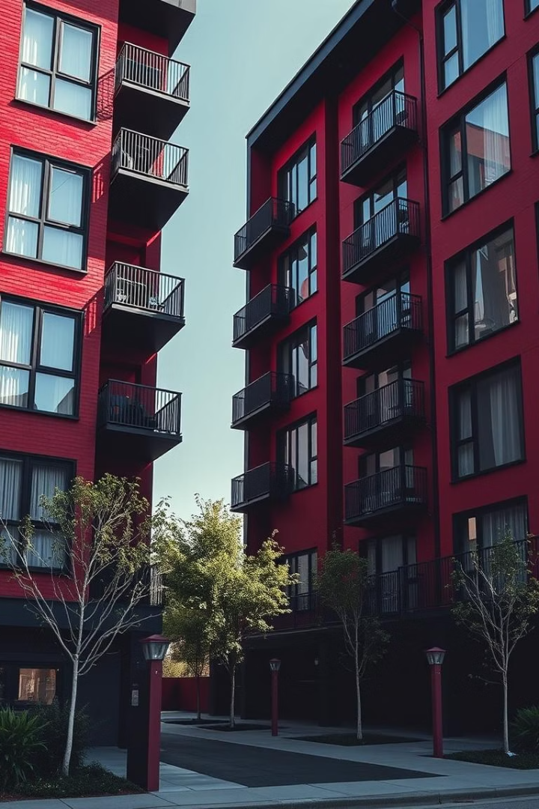

Site Yönetim Sistemi Projesi Tanıtımı
SYS, site veya toplu konut alanlarında yaşayan sakinler, yönetim ve personeller arasında dijital bir köprü kurmayı amaçlayan bir yazılım uygulamasıdır.
Bu proje, modern konut yerleşimlerinin yönetim süreçlerindeki karmaşıklıkları basitleştirmeyi hedeflemektedir.

Slide 2
Projenin Amacı
Karmaşıklığı Azaltmak
Dijitalleştirme
Site yönetimini daha basit ve pratik hale getirmek.
Yönetim süreçlerini dijital platformda toplamak ve yönetmek.
Verimlilik Artışı
Kullanıcı Dostu Arayüz
Zaman tasarrufu ve daha hızlı karar alma süreçleri sağlamak.
Herkesin kolayca kullanabileceği bir sistem geliştirmek.
Bütün İşlemleri Tek Bir Çatı Altında Toplamak
Site ile ilgili tüm işlemleri tek bir dijital platformda toplayarak hem yönetim hem site sakinleri hem de personeller
için kolaylık ve hız sağlamak.

Slide 3

Peki Neden SYS ?
Özellik
Geleneksel Yönetim
(Klasik)
Site Yönetim Sistemi (Dijital)
Ödeme Takibi
Elle veya banka dekontlarıyla takip
Online aidat ödeme ve takip sistemi
İletişim
Duyuru panosu, kağıt bildirim
Dijital duyurular ve istek&şikayet
İşlemleri Ortak
Görüntüleme
Farklı kaynaklardan ayrı ayrı takip
Tüm işlemleri tek platformdan izleme imkanı
Zaman Yönetimi
Manuel işlemler ve daha uzun bekleme süreleri
Otomatik hatırlatmalar ve hızlı işlem süreleri
Kayıt Tutma
Fiziksel belgelerle karmaşık ve zaman alıcı süreçler
Elektronik arşivleme ve kolay erişim

Slide 4
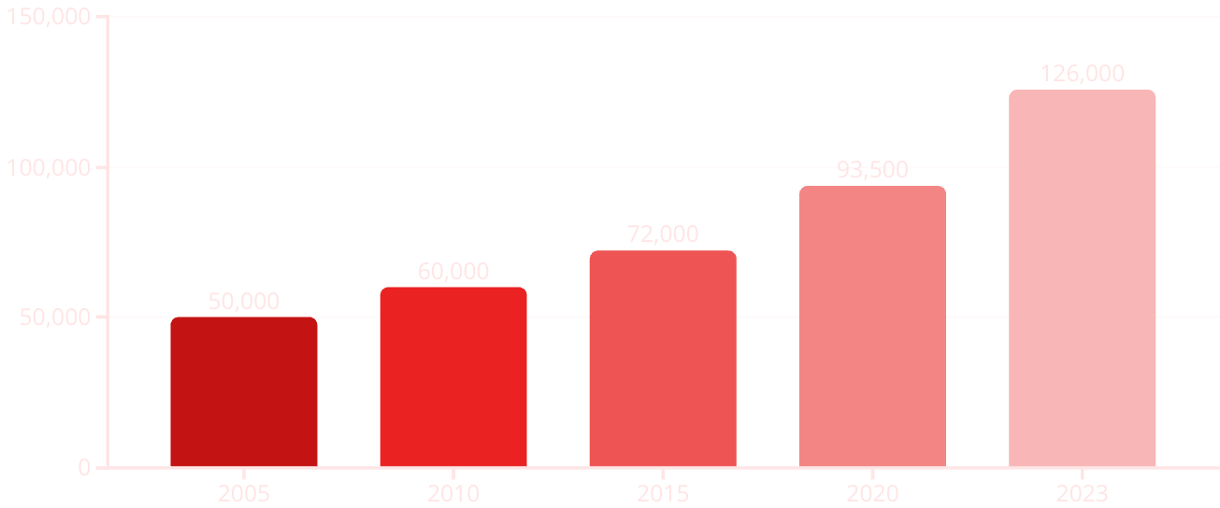
Türkiye'de Apartman Sayısı
Kaynak: TUİK Konut İstatistikleri (2005-2023)

Slide 5
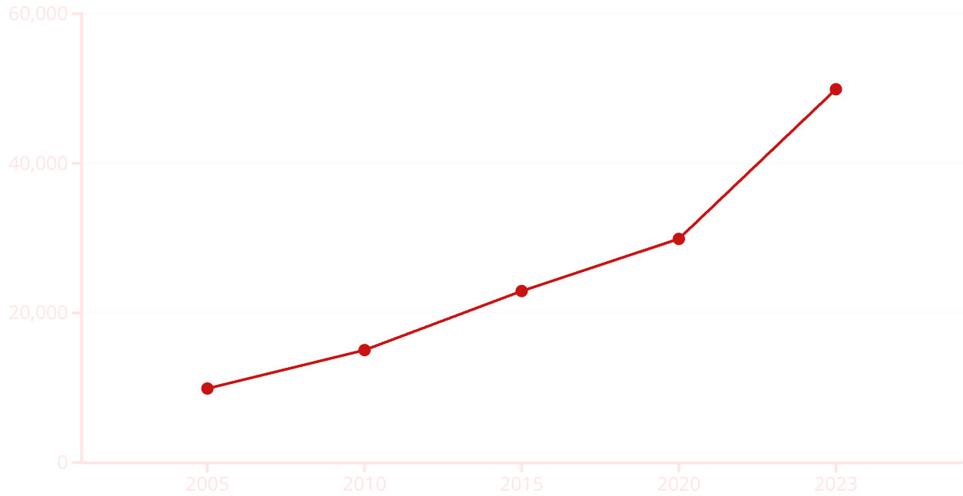
Türkiye'deki Site Sayıları
Kaynak: TUİK Konut İstatistikleri (2005-2023)

Slide 6
Hedef Kullanıcılar
Site Yöneticisi: Sistemin genel yönetiminden sorumlu olan kullanıcıdır. Tüm verilere erişim hakkına sahiptir, site sakinleri ile iletişimi yönetir, finansal işlemleri takip eder ve raporlar hazırlar.
Daire Sakini: Kendi dairesine ait aidat ödeme durumu, duyurular ve etkinlik bilgilerini görüntüleyebilen kullanıcıdır. Ayrıca site yönetime şikayet ve taleplerini iletebilir.
Personel: Site içerisinde temizlik, bakım, güvenlik gibi görevlerde çalışan kişilerdir. Kendilerine atanan görevleri sistem üzerinden görür, durum güncellemeleri yapar ve tamamlanan işleri bildirir.

Slide 7
Proje Detayları
Yönetici Modülleri
Daire Sakini Modülleri
Daire Bilgileri Yönetimi
Aidat ve Ödeme Takibi
Aidat Takibi
Duyuru Panosu
Duyuru Panosu
Randevu Alma
Personel ve Görev Takibi
İstek ve Şikayet Kutusu
İstek ve Şikayet Yönetimi
Personel Modülleri
Görev Takibi
Duyuru Panosu
İstek ve Şikayet Kutusu

Slide 8
Kullanılan Teknolojiler
Frontend
Backend
Veritabanı
Django (Python)
HTML
SQLite
CSS
JavaScript

Slide 9
Sistem Analizi ve Tasarım Adımları
Fizibilite Araştırması
Projenin teknik ve ekonomik açıdan uygulanabilirliğinin değerlendirilmesi sürecidir. Bu aşamada mevcut kaynaklar, teknoloji altyapısı, maliyet analizi ve zaman çizelgesi detaylıca incelenerek projenin başarısı için gerekli koşullar belirlenir.
Gereksinim Analizi
Kullanıcıların ihtiyaçları ve sistemden beklentileri ayrıntılı bir şekilde ortaya konur. Fonksiyonel gereksinimler, kullanıcı rolleri ve sistemin karşılaması gereken performans kriterleri bu aşamada detaylandırılır.
Sistem Tasarımı
Yazılım mimarisi, sistem bileşenleri ve modüllerin planlandığı aşamadır. Bu süreçte, veri akışları, kullanıcı arayüzleri ve entegrasyon noktaları tasarlanarak projenin teknik alt yapısı oluşturulur.

Slide 10

Fizibilite Çalışması
1-Teknik Fizibilite
2-Ekonomik Fizibilite
3-Zaman Fizibilitesi
4-Sosyal Fizibilite
5-Yönetim Fizibilitesi
6-Yasal Fizibilitesi

Slide 11
Teknik Fizibilite
Katman
Teknoloji
Donanım Birimi
Teknik Özellikleri
Frontend (Web)
HTML, CSS, JavaScript
HP Victus 16
İşlemci: Intel® Core™ i7-14700HX
Bellek: 16 GB
Veritabanı
SQLite
HP Victus 16
Depolama: 1 TB
Ekran: 16.1" FHD (1920 x 1080), 144 Hz
Backend
Django
HP Victus 16
Grafik Kartı: NVIDIA GeForce RTX 4060
-Mevcut Kaynakların Uygunluğu :
Proje için gereken insan kaynağı ve teknik altyapı (bilgisayarlar, yazılım lisansları, sunucu kiralama vb.) mevcut ya da kolayca erişilebilir durumdadır.

Slide 12
Geliştirme Ekibi ve Roller
Rol
Kişi Sayısı
Açıklama
Backend Geliştirici
2
Django tabanlı veri ve iş mantığı
Frontend Geliştirici
2
Arayüz ve kullanıcı etkileşimleri
QA (Test Uzmanı)
1
Kullanılabilirlik ve hata testleri

Slide 13
Potansiyel Teknik Riskler ve Çözüm Önerileri
Risk
Açıklama
Çözüm
Trafik yüklenmesi
Aynı anda çok sayıda kullanıcı erişimi
Ölçeklenebilir altyapı kullanımı
Geri bildirim gecikmesi
Şikayet ve taleplerin iletilmemesi
Gerçek zamanlı bildirim sistemi
Yetkisiz erişim riski
Rol bazlı kontrol eksikliği
RBAC (Role-Based Access Control) sistemi kurulması
Veri kaybı
Sistem çökmesi veya kullanıcı hatası
Otomatik yedekleme ve versiyonlama

Slide 14
Ekonomik Fizibilite
Kalem
Açıklama
Tahmini Maliyet (TL)
Yazılım Geliştirme
Backend, frontend, veritabanı, websitesi
60.000 – 80.000
UI/UX Tasarım
Web arayüz tasarımı
10.000 – 15.000
Sunucu & Domain Kurulumu
Alan adı, hosting, SSL, CDN
2.000 – 3.000
Test / QA
Manuel test süreci ve hataların çözümü
5.000
Toplam
~85.000

Slide 15
İşletme ve Yıllık Bakım Maliyetleri
Kalem
Açıklama
Yıllık Maliyet (TL)
Sunucu / Barındırma
Render, veritabanı barındırma
5.000 – 8.000
Alan Adı ve SSL
Domain ve güvenlik sertifikası
1.000
Destek & Bakım
Güncelleme, müşteri desteği, hata düzeltmeleri
8.000 – 10.000
Toplam
~15.000 – 20.000

Slide 16
Zaman Fizibilitesi
Waterfall Şeması :
1
2
3
4
5
Analiz
Tasarım
Gerçekleştirme
Test
Canlıya Alma ve
Feedback
2 hafta : Gereksinim analizi tamamlanır.
1 hafta : Sistem tasarımı ve mimari hazırlanır.
1 hafta : Manuel ve otomatik testler yapılır, hatalar düzeltilir.
8.hafta sonrası : Sistem bakımı, güncellemeler ve destek sağlanır.
3 hafta: Backend, frontend ve veritabanı geliştirilir.

Slide 17
Zaman Fizibilitesi ve Geliştirme Takvimi
Aşama
Süre
Açıklama
Analiz & Planlama
2 hafta
Gereksinimlerin belirlenmesi, kullanıcı senaryoları ve iş akışları tasarımı
Tasarım
1 hafta
Web arayüz çizimleri, kullanıcı akışı prototipi
Frontend Geliştirme
1 hafta
Temel HTML/JS, mobil uyumlu sayfalar, modül geliştirmeleri
Backend Geliştirme
2 hafta
Django ile veri modeli, admin paneli ve kullanıcı oturumu
Test ve Hata Ayıklama
1 hafta
Birim testi, kullanıcı testi ve düzeltmeler
Lansman & Yayınlama
1 hafta
Canlıya alma, kullanıcı eğitimleri ve geri bildirim süreci
Toplam Süre
8 Hafta (2-2,5 Ay)

Slide 18
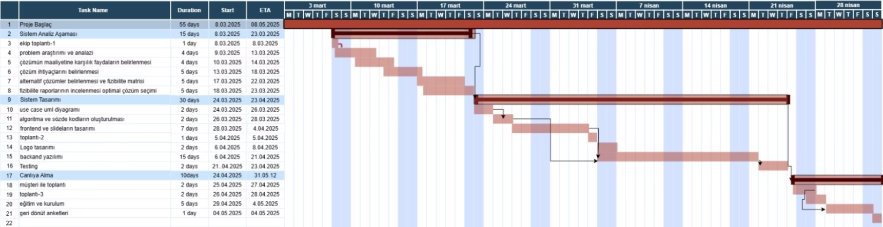

Slide 19
Sosyal Fizibilite
Site Yönetim Sistemi, çok sayıda site ve bu sitelerde çalışan ile yaşayan geniş kullanıcı kitlesinin ihtiyaçlarını karşılayabilecek sosyal bir platformdur.
Çok sayıda kullanıcıya hitap etmesi nedeniyle, sistem sakinler ve çalışanlar arasında etkin iletişim ve iş birliğini sağlar.
Bu sosyal etkileşim, siteler arasındaki dayanışmayı artırırken, yönetim süreçlerinin şeffaf ve katılımcı olmasına katkıda bulunur.
Kullanıcı dostu arayüzü ve ortak faydaları ile sistem, topluluk bağlarını güçlendiren başarılı bir sosyal çözüm sunar.

Slide 20
-Hedef Kitle :
Site ve apartman yöneticileri
Site sakinleri
Personeller
-Kullanıcı Alışkanlıkları ve Uyum :
İnternet kullanım oranları göz önünde bulundurulduğunda, kullanıcıların dijital sistemlere uyum sağlayabilecekleri düşünülmektedir.
Yaşlı kullanıcılar için sade ve kullanıcı dostu bir arayüz sunularak dijital okuryazarlık düzeyinin sınırlı olduğu gruplar da sisteme entegre edilebilir.
Kullanıcı eğitimi ve destek hizmetleri ile sistemin benimsenmesi oldukça kolaydır.

Slide 21
-Sosyal Etki ve Katkılar:
.Apartman içi şeffaflık ve güven artar.
Duyuru ve taleplerin kayıt altına alınması sayesinde sosyal anlaşmazlıkların önüne geçilir.
Kat sakinlerinin yönetime olan güveni artar.
Personel takibi daha sistematik yapılacağından iş verimliliği artar.
-Potansiyel Sosyal Riskler:
Teknolojiyi kullanmakta zorlanan bireyler sistemden uzaklaşabilir.
Bilgi güvenliği endişeleri oluşabilir (çözülebilir: KVKK uyumlu veri saklama, şifreli oturumlar)
Kapsayıcılık için çok dilli destek gerekebilir (özellikle yabancı sakinlerin olduğu sitelerde)

Slide 22
Yönetim Fizibilitesi
Yönetim Yapısı
Kullanıcı Katılımı
Yönetim sistemi, şeffaf ve etkin karar alma süreçleri sağlar.
Sakinlerin ve yönetim çalışanlarının aktif katılımını destekler.
Süreç Optimizasyonu
Raporlama ve Denetim
Yönetim faaliyetlerinde zaman ve kaynak tasarrufu sağlar.
Gelişmiş raporlama araçları ile denetim kolaylaşır.

Slide 23
Yasal Fizibilite
KVKK Uyumlu: Kişisel verilerin korunmasına tam uyum sağlanır.
Yasal Gereklilikler: Yönetmeliklere uygun belge ve prosedürler hazırlanır.
Veri Güvenliği: Kullanıcı verileri güvenli altyapılarla korunur.
Şeffaflık: Kullanıcılara veri işleme hakkında açık bilgilendirme sunulur.

Slide 24
Hukuki Gereklilikler
Kat Mülkiyeti Kanunu (634) site yönetimi süreçlerini düzenler. Sistem, karar defteri, ödeme bildirimleri ve duyuruları kayıt altına alır.
KVKK (6698) kapsamında, kullanıcı verileri kişisel veri olarak korunur. Uyumlu sözleşme ve açık rıza metni hazırlanmalıdır.
Kat Mülkiyeti Kanunu
KVKK Uyum Süreci
Site yönetiminde yasal süreçlerin kayıt altına alınması
Kişisel veriler için açık rıza ve veri silme mekanizmaları

Slide 25
Fizibilite Matrisi
Fizibilite Türü
Önerilen Sistem 1 Django, PostgreSQL, Web
Önerilen Sistem 2 Laravel, MySQL
Önerilen Sistem 3 Node.js, Firebase
Yüzdelik Ağırlık
Teknik Fizibilite
Python/Django, güçlü yapı, düşük karmaşıklık – 90 Puan
PHP yaygın ama klasik yapı – 75 Puan
Reaktif yapı, NoSQL zayıflığı – 65 Puan
%25
Ekonomik Fizibilite
Düşük maliyet (~85k TL), açık kaynak – 88 Puan
Benzer maliyet, PHP geliştirici bulunabilir – 80 Puan
Firebase ücretli, artan maliyet – 65 Puan
%30
Zaman Fizibilitesi
9-10 haftalık net plan – 85 Puan
Modül yavaş olabilir – 75 Puan
Entegrasyon süreci belirsiz – 60 Puan
%20
Sosyal Fizibilite
Kolay kullanım, yaşlı kullanıcı dostu – 9 Puan
Benzer kullanım kolaylığı – 9 Puan
Teknik kullanıcılar için uygun – 7 Puan
%10
Yönetim Fizibilitesi
Rol tabanlı sade panel – 3 Puan
Aynı düzeyde yönetim kolaylığı – 3 Puan
Firebase yönetimi karmaşık – 2 Puan
%10
Hukuki Fizibilite
KVKK uyumlu, veriler lokalde – 9 Puan
Benzer güvenlik önlemleri – 8 Puan
Veriler yurtdışında saklanır – 5 Puan
%5

Slide 26
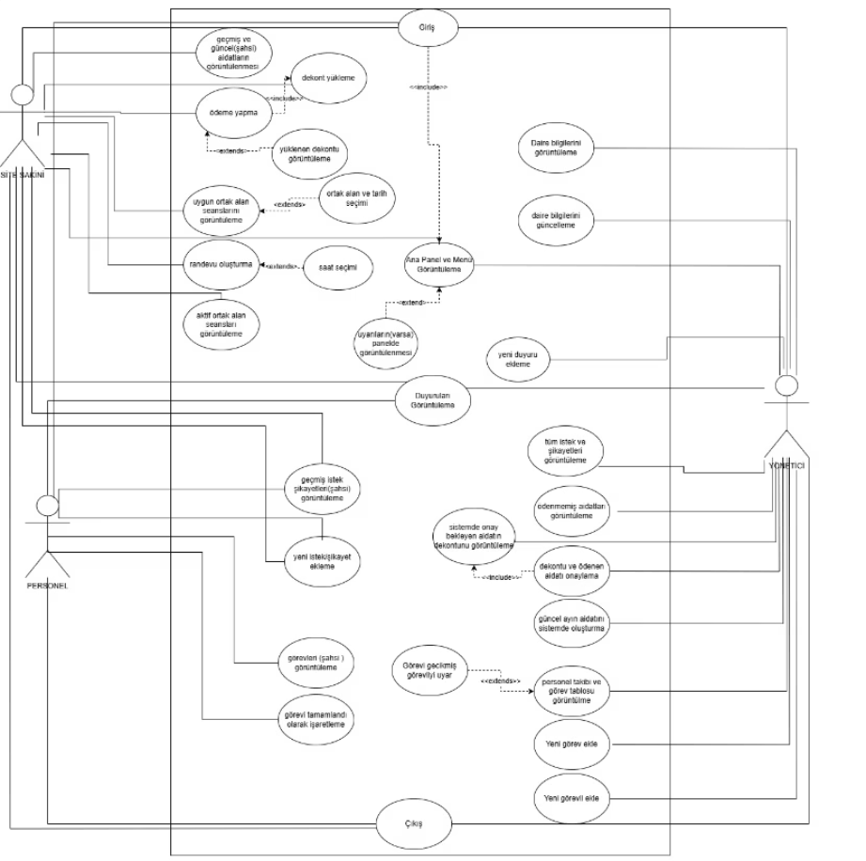

Slide 27
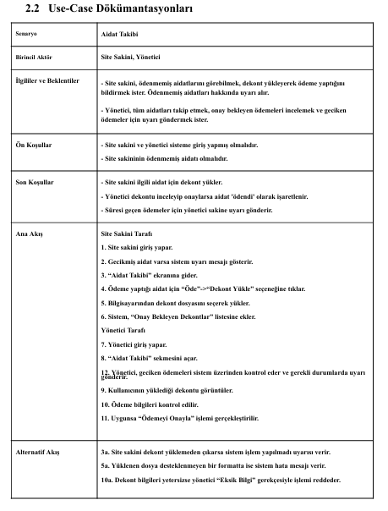
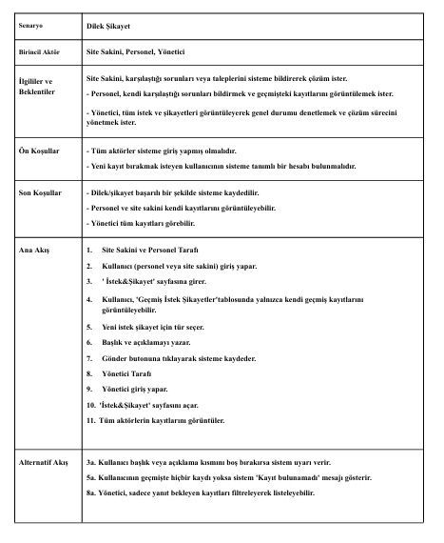
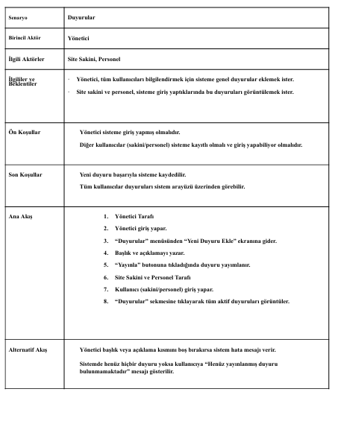
Use-Case Kullanım Senaryosu

Slide 28
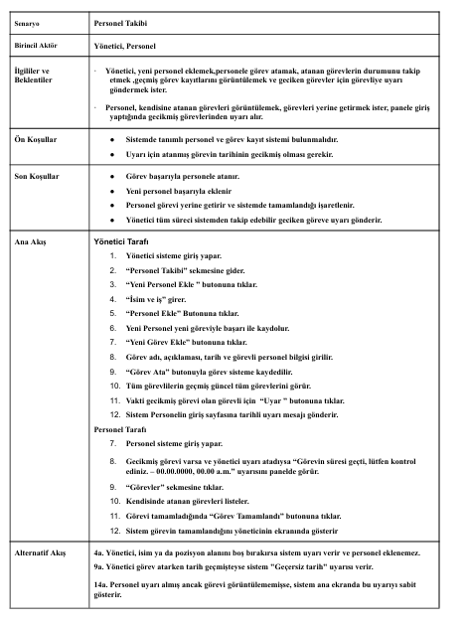
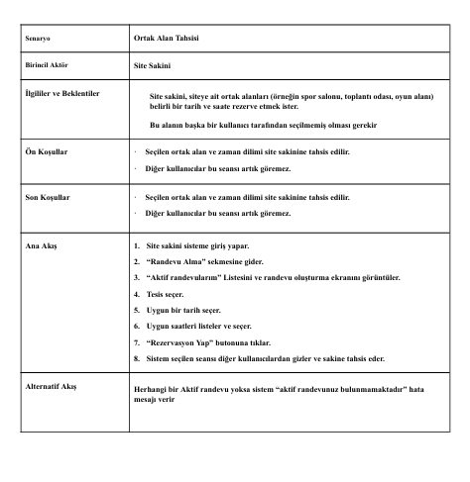
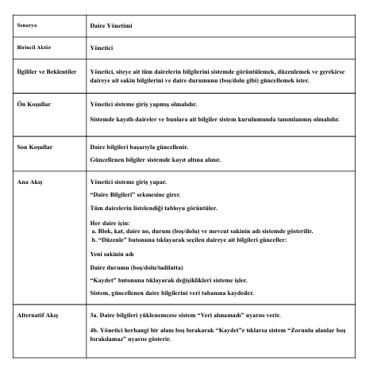

Slide 29
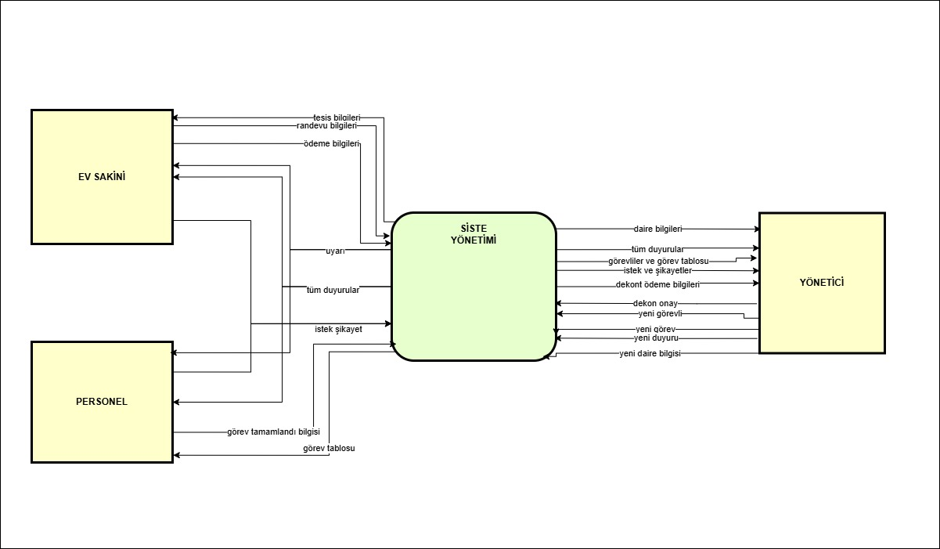
TASLAK VERİ AKIŞ DİYAGRAMI

Slide 30
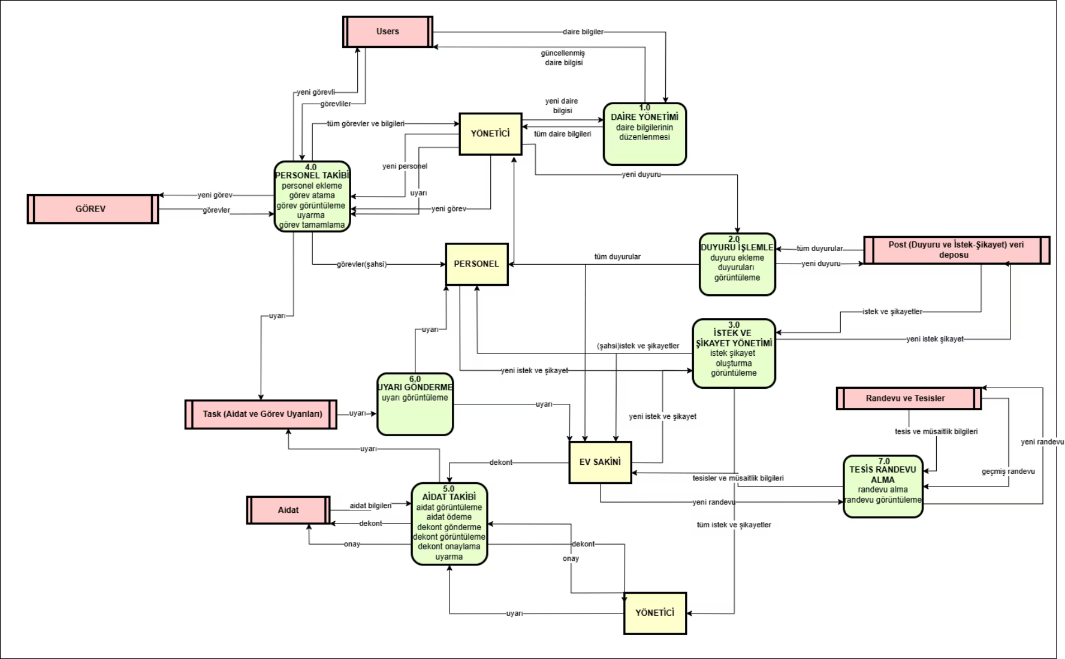
1. Düzey Veri Akışı

Slide 31
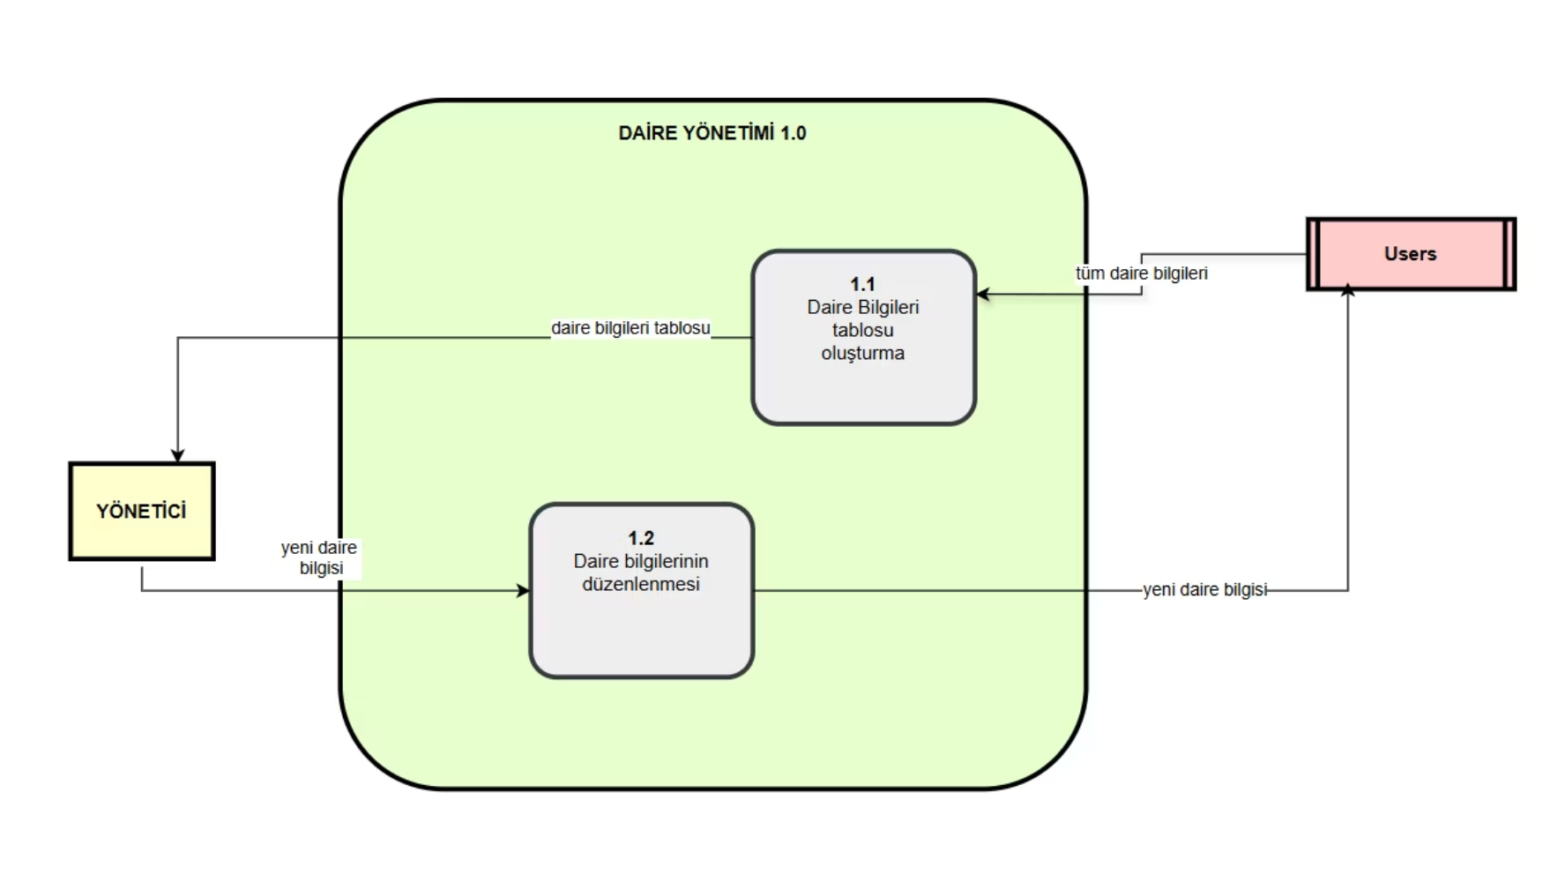
2. Düzey Veri Akış Diyagramları

Slide 32
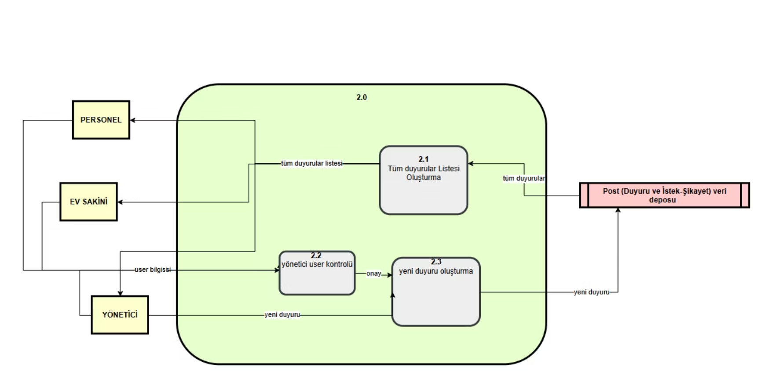

Slide 33
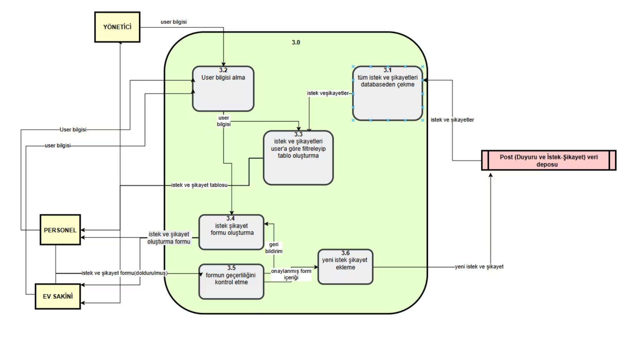

Slide 34
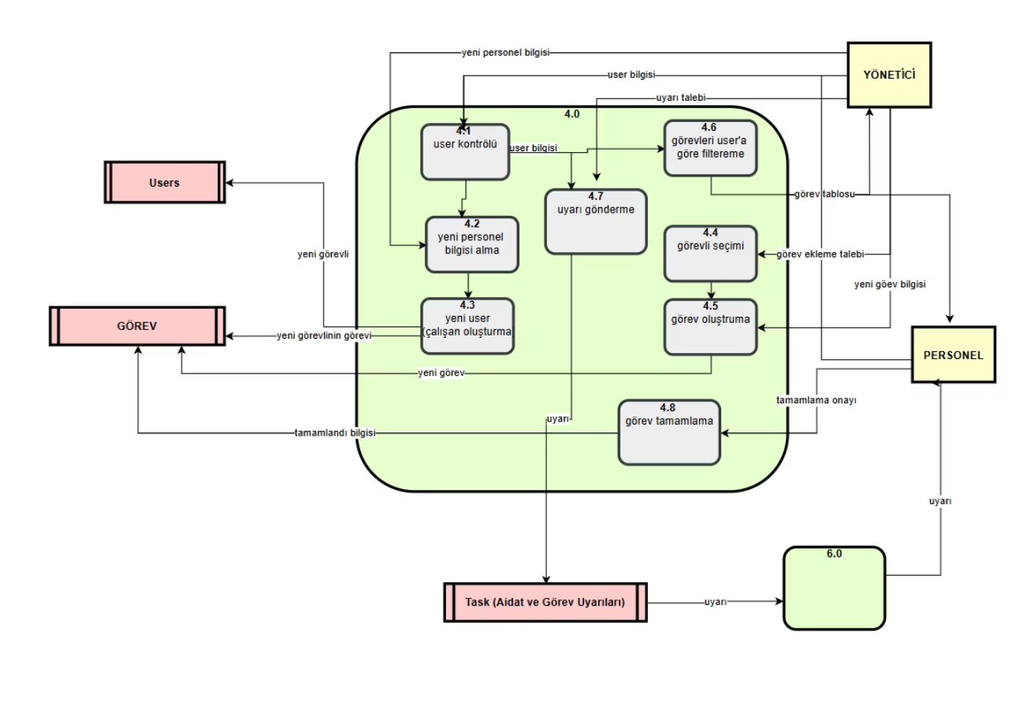

Slide 35
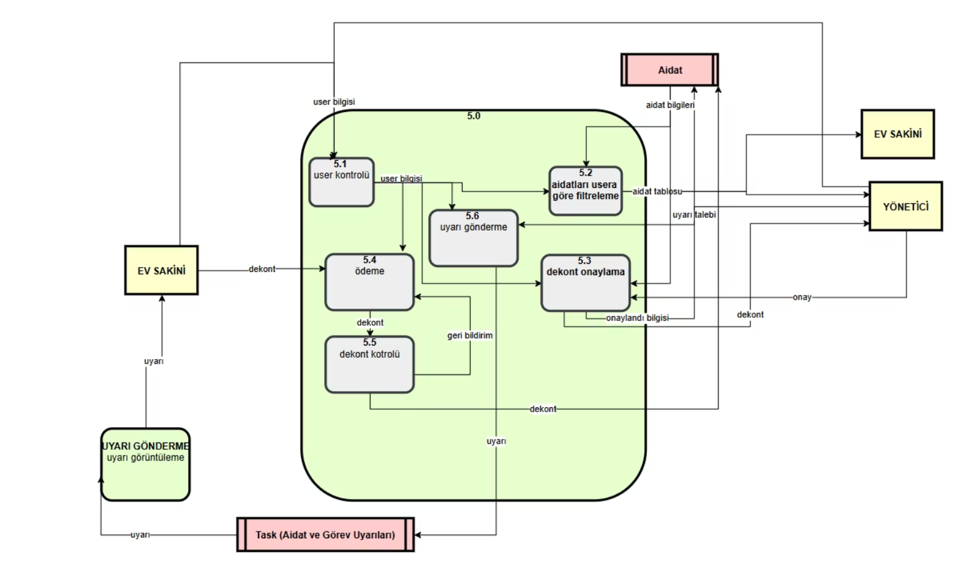

Slide 36
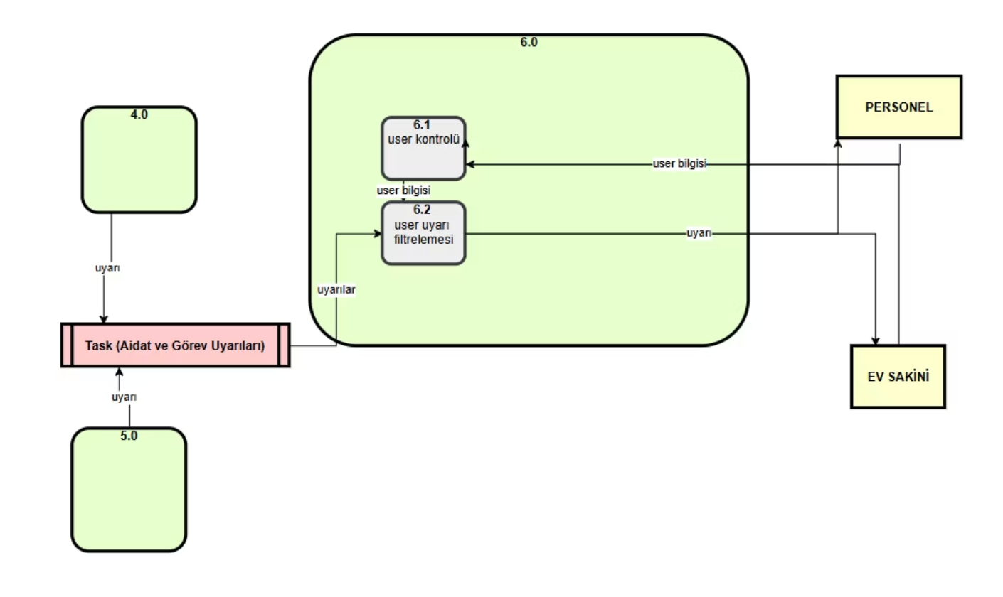

Slide 37
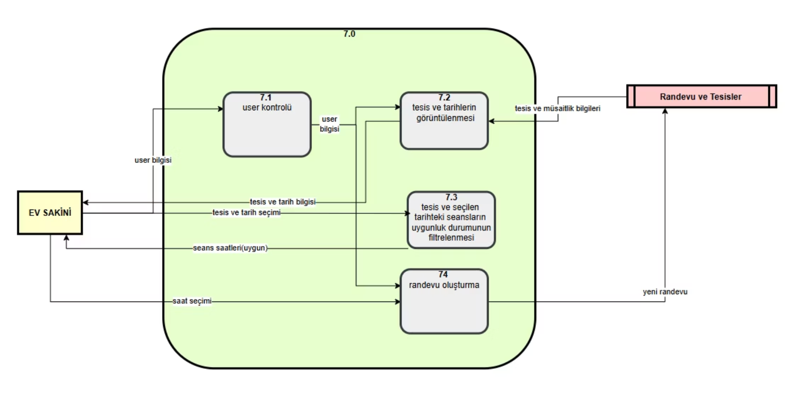

Slide 38
Veri Akış Sözlük Girişi: “yeni daire bilgisi”
Adı:
Yeni Daire Bilgisi
Tanım:
Yönetici tarafından sisteme girilen daireye ait yeni bilgiler
Nereden:
Yönetici
Nereye:
1.2 Daire Bilgilerinin Düzenlenmesi
Veri Yapıları:
Daire Bilgileri (K)
Açıklama:
Daire numarası, sakin adı, durum gibi bilgiler içerir.

Slide 39
Veri Deposu Sözlük Girişi: Users
Adı:
Users
Tanım:
Sistem kullanıcılarının ve daire bilgilerinin tutulduğu ana veri deposu
Veri Yapıları:
Daire Bilgileri
Miktar:
Ortalama 100 kayıt
Erişim:
Yönetici paneli üzerinden erişilebilir
Açıklama:
Kullanıcı bazlı bilgiler de bu tabloda yer alır.

Slide 40
Veri Akış Sözlük Girişi:” Daire Bilgileri”
Adı:
Daire Bilgileri
Tanım:
Daireye ait tanımlayıcı ve durumsal verileri içeren yapı
Veri Elemanları:
Daire no
Sakin adı
Durumu
Açıklama:
Daire numarası, sakin adı, durum gibi bilgiler içerir.

Slide 41
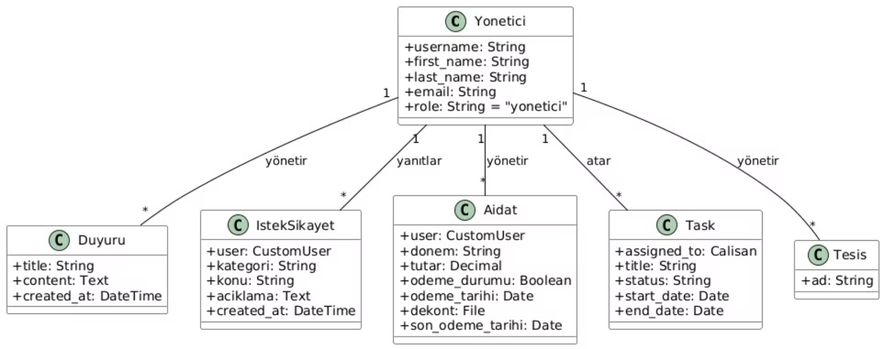
Yönetici için Diyagram

Slide 42
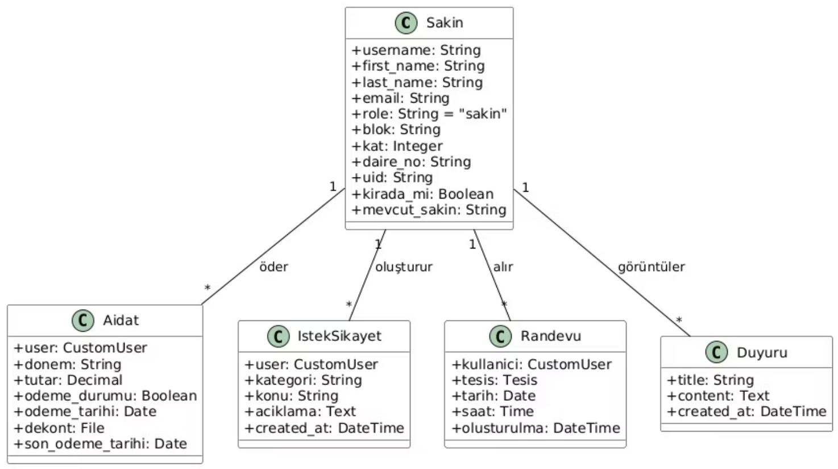
Sakin için Diyagram

Slide 43
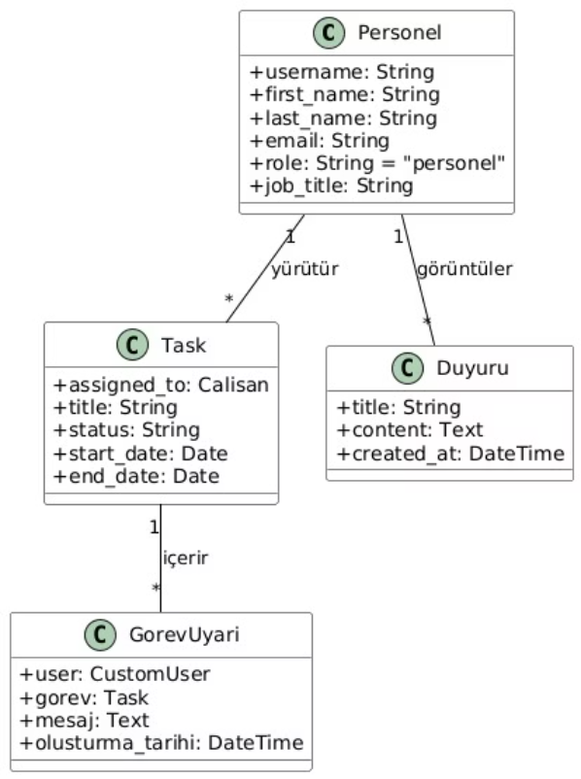
Personel için Diyagram

Slide 44
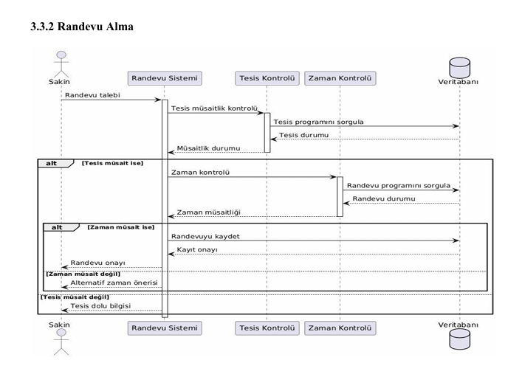
UML Diyagramı

Slide 45
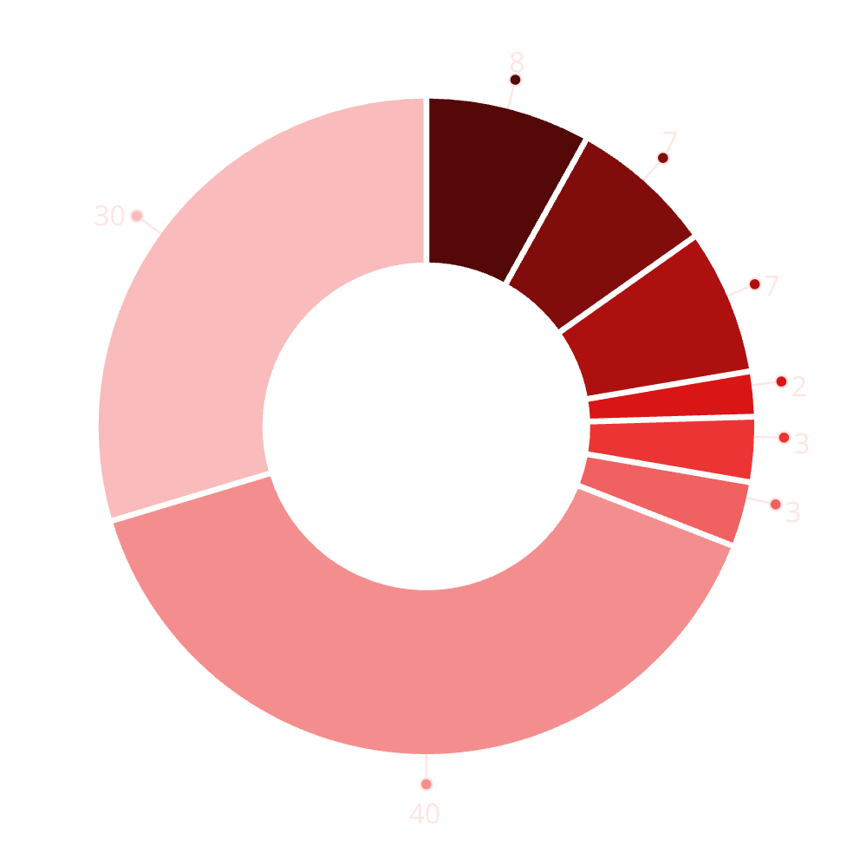
Değerlendirme
Teknik Fizibilite
Ekonomik Fizibilite
Zaman Fizibilitesi
Sosyal Fizibilite
Yönetim Fizibilite
Yasal Fizibilite
Gereksinim Analizi
Sistem Tasarımı

Slide 46

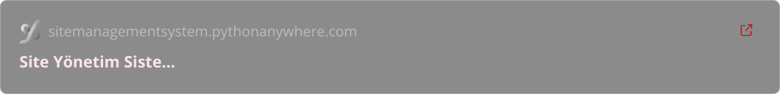



Site Yönetim Sistemi Web Adresi
Site Yönetim Sistemi, kolay erişim için web tabanlıdır.
Her yerden Erişim
Kullanıcılar sisteme internet üzerinden güvenle ulaşabilir.
Mobil ve Masaüstü
Tasarım hem masaüstü hem de mobil cihazlara uyumludur.
Güvenli Bağlantı
Web sitesi HTTPS protokolü ile korunmaktadır.

